Slide 1
01 윈도우폼 프로그래밍

Slide 2
이번 장 목표
콘솔 코드를 윈도우 코드로 (1) 콘솔 서버 코드 -> 윈도 서버 코드 (2) 콘솔 클라이언트 코드 -> 윈도 클라이언트 코드 (3) 문제점 살펴보기

Slide 3
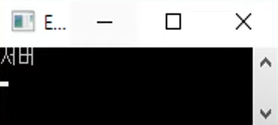
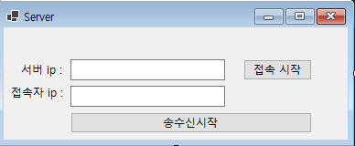
콘솔 vs 폼
콘솔형 프로그래밍 - 순차적 코드 - 이전 동작 다음의 동작
윈도우 폼 프로그래밍 - 이벤트 기반 코드 - 특정 상황 발생 시 동작
윈폼 프로그램은 순서가 정해져 있지 않다.

Slide 4
폼 디자인은 코드 량을 결정
기능에 따라 폼 디자인과 컨트롤이 추가됨.
이번실습 구현 기능 (윈폼 서버) - 서버 ip 출력 - 접속 시작버튼 - 클라이언트 ip 주소 출력 - 송수신 시작
추후… 메시지 송수신 / 클라이언트 다중접속까지 기능 추가 예정…

Slide 5
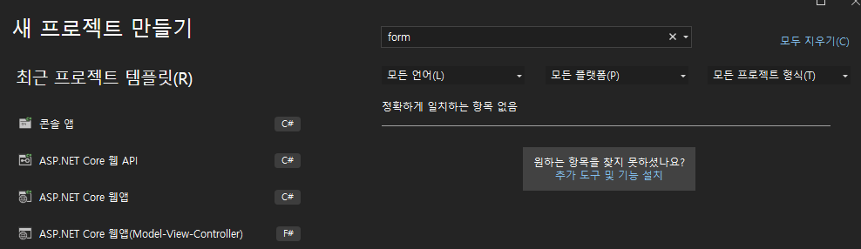
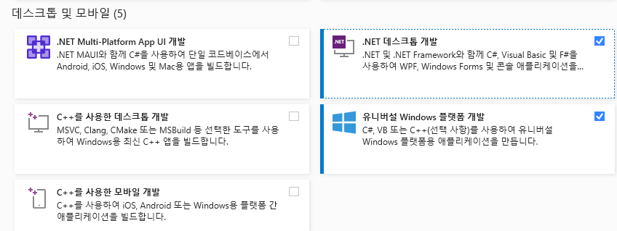
윈도우폼 프로그래밍 하는 법 1

Slide 6
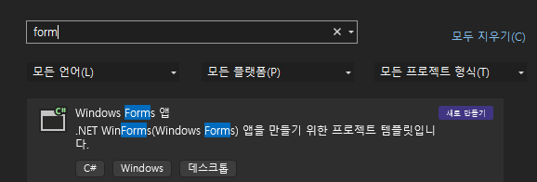
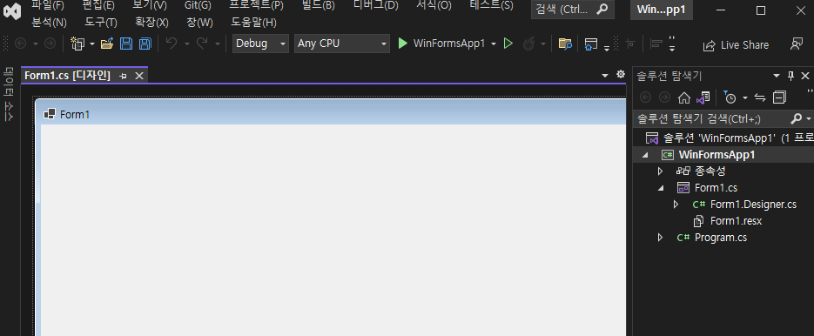
윈도우폼 프로그래밍 하는 법 2

Slide 7
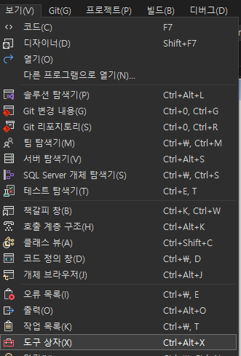
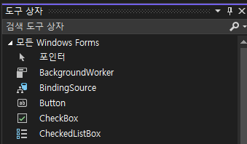
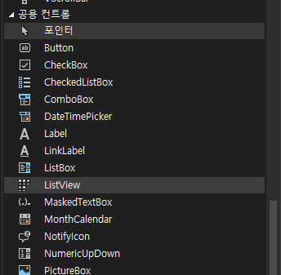
윈도우폼 프로그래밍 하는 법 3

Slide 8
윈도우폼 프로그래밍 하는 법 4
필요한 윈도우 폼 도구상자 - Label - TextBox - Button
찾아서 끌어와 적당한 위치에 배치
각 도구의 속성값에서 표시 Text 변경
똑같이 폼 UI 구성 완료하면, 버튼 2개를 각각 더블 클릭 해보세요.

Slide 9
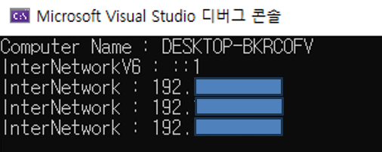
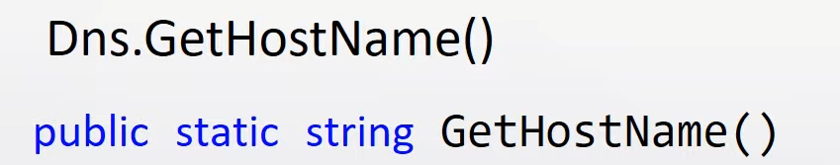
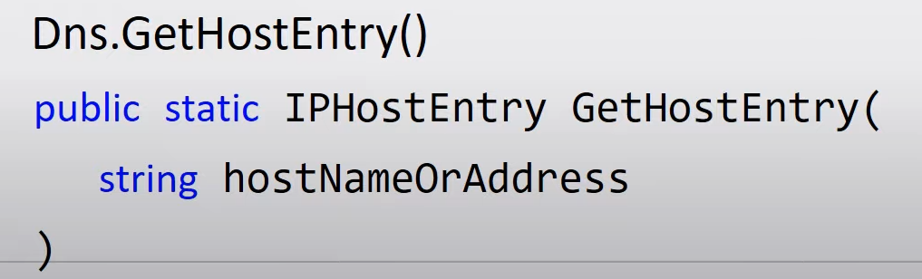
서버 ip 주소 출력
호스트명 알아내기 : 내 컴퓨터 이름 가져옴
호스트 정보 가져오기 : 호스트명 넣으면 정보 출력(IP,
AddressList[i]

Slide 10
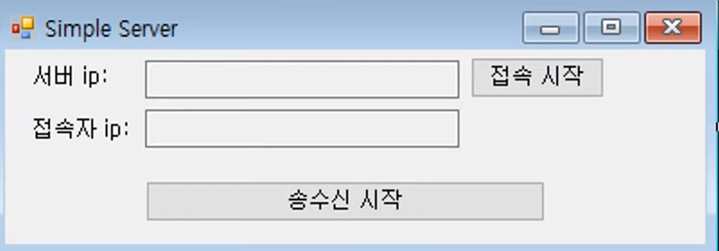
접속 시작 버튼
텍스트박스1
버튼1
텍스트박스2
버튼2
TcpClient 생성
BinaryWriter/B Read 생성
접속자 ip 얻기

Slide 11
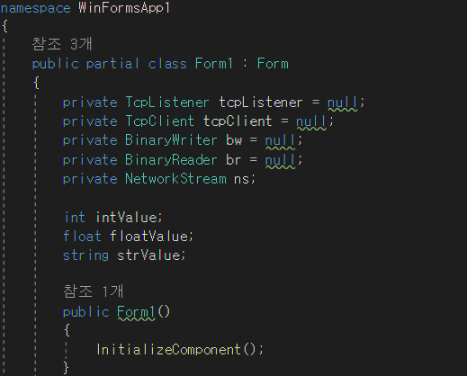
서버 코드 0

Slide 12
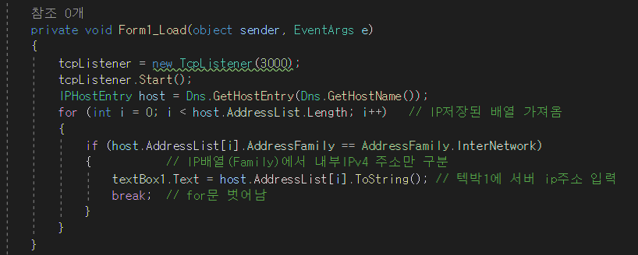
서버 코드 1

Slide 13
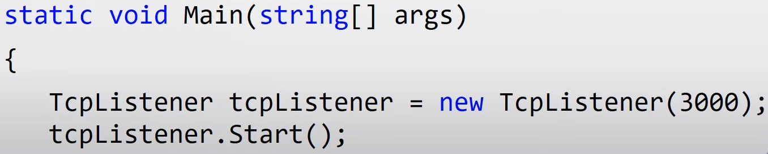
TcpListener는 어디에?
콘솔에서는 Main 상단에 위치 TcpListener – 클라이언트 접속 대기

Slide 14
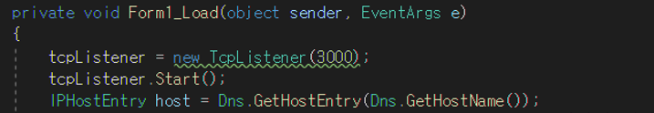
TcpListener는 어디에?
윈폼에서는 TcpClient 생성과 대기 유지

Slide 15
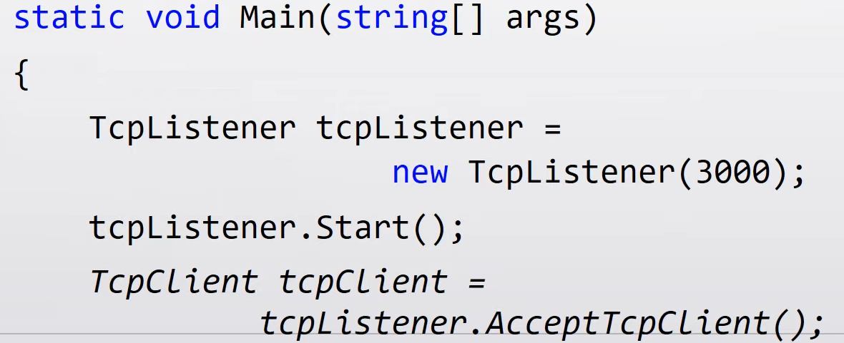
TcpListener + AcceptTcpClient() 1
AcceptTcpClient() 동작 (1) TcpClient Connection 요청이 올 때까지 대기. (커서 깜박깜박) (2) 클라이언트의 요청이 들어오면 요청을 수용 (3) 서버에서 새 TcpClient 객체를 생성하여 리턴
Form_Load 후에 바로 AcceptTcpClient()
-> 바로 대기를 하면 윈폼이 멈춤.
접속시작을 누르면, 동작하도록 코딩.
기존 콘솔 코드에서
윔폼 코드에서는?

Slide 16
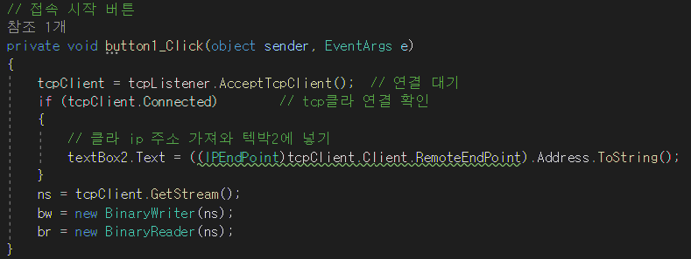
TcpListener + AcceptTcpClient() 2
접속시작 버튼 동작 - AcceptTcpClient() 통해 TcpClient 객체 생성 - BinaryWriter / Reader 생성 - 접속자 ip 얻기
버튼1 코드
RemoteEndPoint – 클라 측의 IP주소 가지고있는 속성

Slide 17
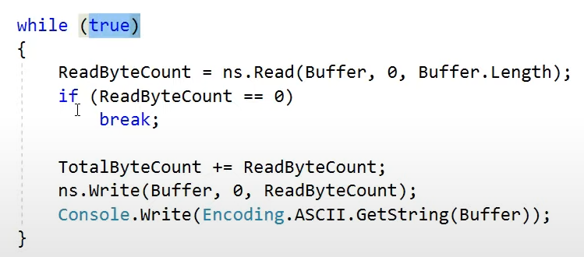
데이터 전송 순서와 반복문 1
기존의 서버 콘솔 프로그램은 데이터 송/수신 기능만 있어도 되니까, 무한루프 구조 사용 가능
윈도 폼에는 버튼도 있고, 텍스트박스도 있고… - 무한루프가 있으면 송수신 대기때문에 다른 이벤트처리 불가능.
데이터 받고, 보내주고
반복

Slide 18
데이터 전송 순서와 반복문 2
윈폼에서 데이터 수신 중에도 다른 버튼들이 원활하게 누를 수 있어야 함.
해결책 - 스레드 thread

Slide 19
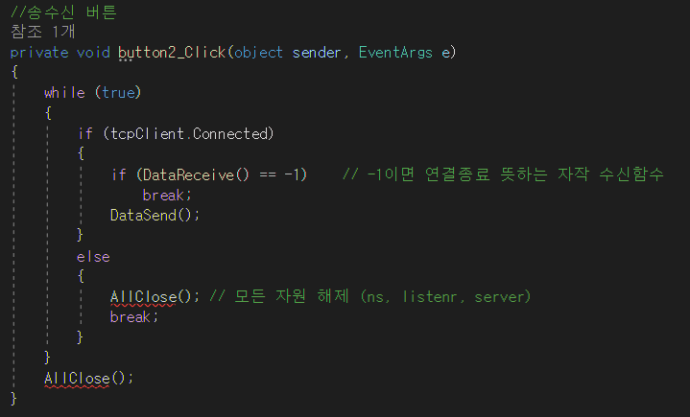
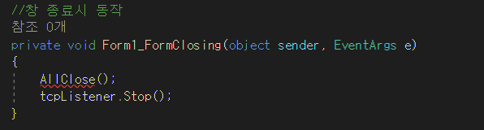
데이터 수신 코드 1
버튼2 코드
//연결이 끊어졌을 때
//-1 때문에 break 인 경우

Slide 20
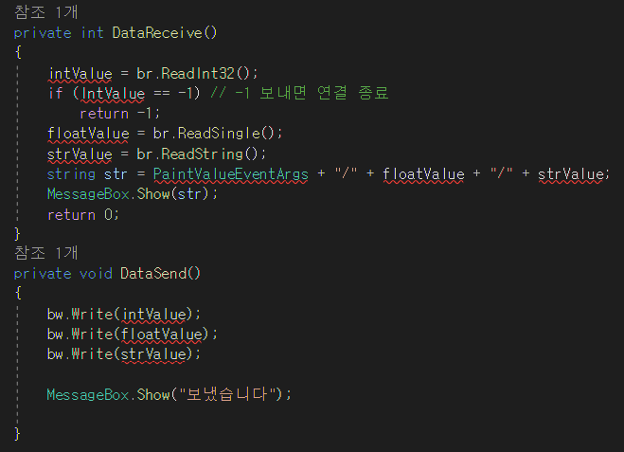
데이터 수신 코드 2

Slide 21
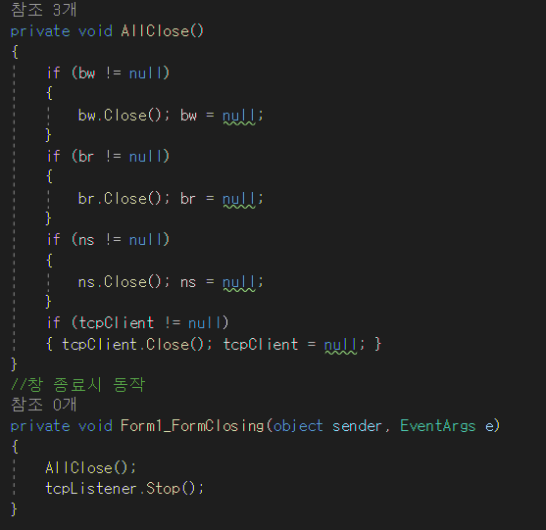
데이터 수신 코드 3 – AllClose()
AllClose() 해제 대상 - Reader / Writer - NetworkStream - TcpClient
완료된 후 - TcpListener.Stop()

Slide 22
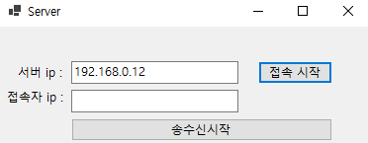
실행결과
접속 시작 누르면, 연결 대기 시작됨.

